Slide 1
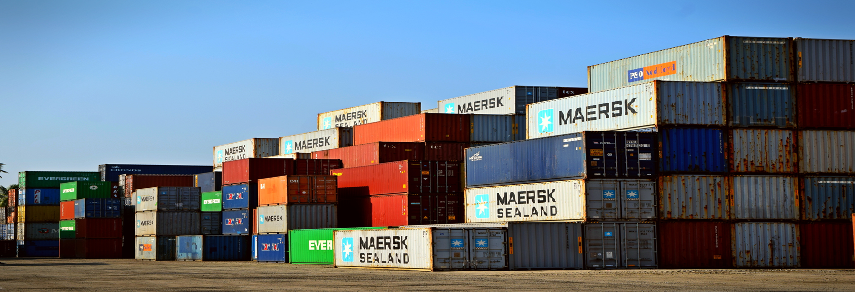


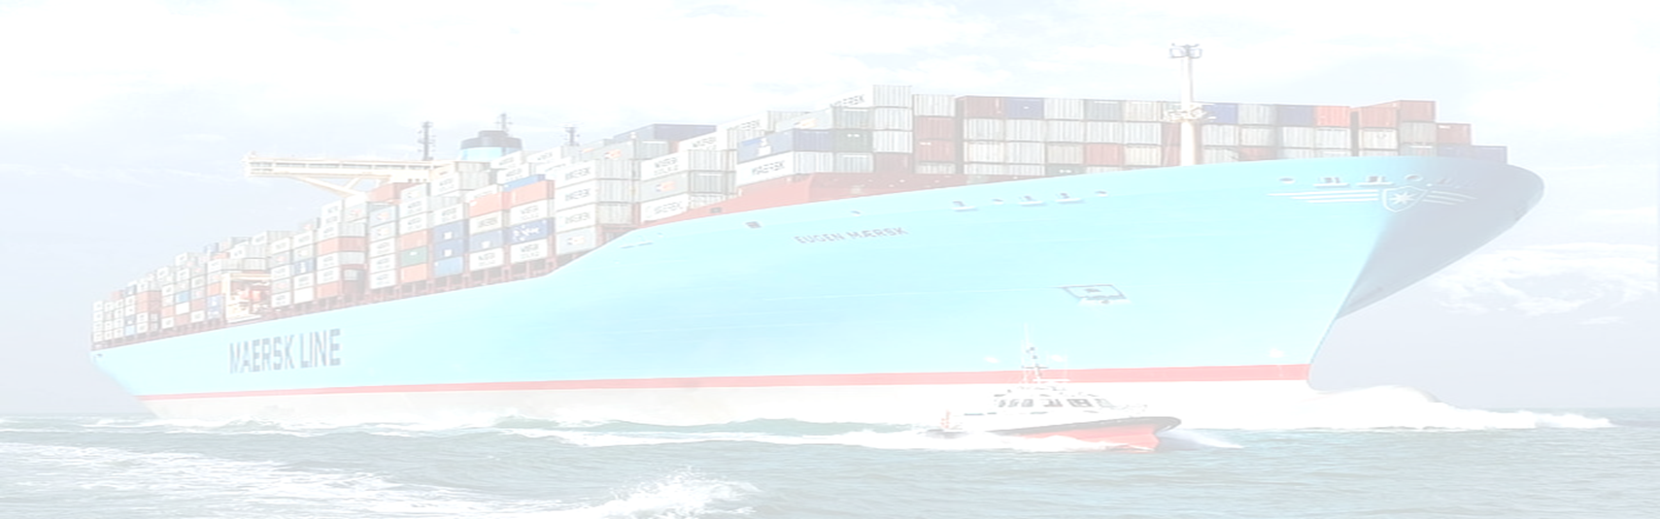








EKSPORT
IMPORT
PERANGKAAN PERDAGANGAN LUAR NEGERI MALAYSIA, JANUARI 2025
RM122.8 bil.
0.3%
RM119.2 bil.
6.2%
JUMLAH DAGANGAN
IMBANGAN DAGANGAN
Perangkaan Perdagangan Luar Negeri,
Jan 2024 – Jan 2025 (RM bilion)
RM241.9 bil. 3.1%
RM3.6 bil.
64.3%
Prestasi Eksport & Import bagi sektor
Import bagi BEC & Penggunaan Akhir
RM104.1 bil.
0.4%
Pembuatan
RM101.5 bil.
8.5%
Barangan
Perantaraan
Barangan
Modal
Barangan
Penggunaan
51.0%
16.8%
8.4%
RM8.5 bil.
12.6%
Perlombongan
RM7.8 bil.
21.2%
RM60.7 bil.
3.3%
RM20.0 bil.
45.9%
RM10.1 bil.
2.6%
RM9.1 bil.
11.0%
Pertanian
RM8.3bil.
22.6%
Dagangan dengan ASEAN
Eksport
EKSPORT
RM13.3 bil.
RM20.9 bil.
RM17.3 bil.
RM36.8 bil.
1.5%
3 Rakan Dagangan Utama
4.0%
19.7%
28.1%
SUMBANGAN:
China
Singapura
Amerika Syarikat
25.7%
IMPORT
RM25.4 bil.
7.9%
RM28.1 bil.
RM12.9 bil.
RM11.2 bil.
Import
9.4%
7.7%
29.9%
Nota:
1. Semua perubahan adalah berdasarkan perbandingan tahun ke tahun.
2. Data bulan Januari 2025 adalah data awalan dan tertakluk kepada pindaan dalam keluaran berikutnya.
3. Laporan ini boleh diperolehi daripada laman portal Jabatan Perangkaan Malaysia
(http://www.dosm.gov.my) di bawah ruangan: Siaran Terkini.
Sumber : Perangkaan Perdagangan Luar Negeri Bulanan, Januari 2025
Jabatan Perangkaan Malaysia

